Slide 1
Средства и методы повышения мотивации и качества образования на уроках иностранного языка в условиях реализации ФГОС
Автор: Кичаева А.Н.
учитель английского языка
Акбулакская СОШ№3

Slide 2
Мотивация (от lat. movere ) —это
1)побуждение к действию;
2)динамический процесс физиологического и психологического плана, управляющий поведением человека, определяющий его направленность, организованность, активность и устойчивость;
3)способность человека через труд, удовлетворять свои материальные потребности.

Slide 3
Внешняя мотивация (экстринсивная) — мотивация, не связанная с содержанием определенной деятельности, но обусловленная внешними по отношению к субъекту обстоятельствами.
Внутренняя мотивация (интринсивная) — мотивация, связанная не с внешними обстоятельствами, а с самим содержанием деятельности.

Slide 4
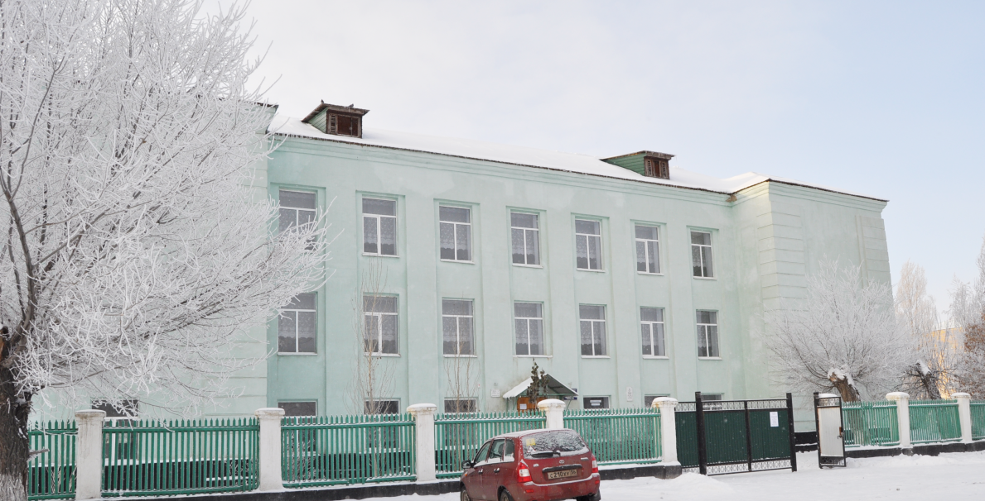
Условия
Уровень новизны.
Степень сложности задания.
Наличие возможности .
Формирование мотивации личного примера и ролевого поведения учителя.

Slide 5
Принципы работы
1.Принцип новизны.
2. Принцип учёта возрастных особенностей и языковой подготовки учащихся.
3. Принцип доброжелательности.
4. Принцип неожиданности.

Slide 6
Виды нестандартных уроков.
1. Уроки - игры.
2. Уроки - сказки, уроки – путешествия.
3. Уроки – состязания.
4. Урок - суд, урок - аукцион, урок - биржа знаний.
5. Интернет – уроки.
6. Уроки исследование, изобретательство, анализ первоисточников, комментарий, мозговая атака, интервью, репортаж.
7. Урок – экскурсия.
8. Урок-спектакль.
9. Урок-праздник.
10. Интегрированный урок.
11. Видео-урок.

Slide 7
Иностранный язык – это средство выражения мысли, а мысль приводится в движение мотивом, потребностью. Поэтому современный учитель должен искать всё новые и новые пути в своей работе, чтобы мотивированная мысль учащихся находила свои средства выражения.

Slide 8
СПАСИБО ЗА ВНИМАНИЕ!

